Slide 1
Inteligencia Artificial
Clase Práctica # 1: Utilización de las distintas Formas de Representación del Conocimiento.
Profesor: Dr. Yasiel Pérez Vera
Email: yperezv@unsa.edu.pe

Slide 2
Trabajo Independiente anterior
Ejercicios 4, 5, 7 de Inteligencia Artificial. Sistemas basados en el conocimiento. Capítulo 2 (pág. 57)

Slide 3

Objetivo
Utilizar formas de representación del conocimiento en la modelación de dominios de aplicación.

Slide 4
Bibliografía
[1] Curso de sistemas basados en el conocimiento. Dr. Daniel Gálvez Lío. 1998. Temas 2 y 4.
[2] Inteligencia Artificial. Sistemas basados en el conocimiento. Capítulo 2.
[3] Sistemas basados en conocimiento: una base para su concepción y desarrollo. Dr. Alejandro Peña Ayala. 2006. Capítulos 5 y 6.
[4] Inteligencia Artificial, 2da edición, Dra. Elaine Rich & Kevin Knight, 1994, Capítulo 6.
[5] Inteligencia Artificial, 3ra edición, Patrick Henry Winston, 1994. Capítulo 7.
[6] AI, A Modern Approach, 3era. Edición, Rusell,S, Norvig,P. 2010. Capítulos 9 y 10.

Slide 5
Ejercicio 1
Represente en una red semántica el conocimiento expresado a través de los siguientes hechos:
a) Todos los animales son seres vivos.
b) Todos los animales pueden moverse.
c) Las amebas son animales.
d) Todos los animales superiores son animales.
e) Todos los animales superiores tienen cabeza y tienen patas.
f) La cabeza de los animales superiores tiene cerebro.
g) Los tigres son animales superiores.

Slide 6
Ejercicio 1(cont.)
h) Los tigres tienen color rayado.
i) Los elefantes son animales superiores.
j) Todos los elefantes son de color gris.
k) Federico es un elefante.
l) Jumbo es un elefante.

Slide 7
Ejercicio 2
Construir un marco que sea apropiado para almacenar datos acerca de los vehículos del taller:
En un taller de reparación de automóviles se lleva un control de los vehículos que asisten al taller.
  Tipo
  Chapa
  Tipo de motor (Gas. o Pet.)
  Provincia
  Tipo de propiedad (privada o estatal)
  Cantidad de ruedas
  Número de veces que ha asistido al taller
  Fecha de la última reparación
Notes:
Planteamiento de un problema (cont.)
La forma más fácil es hacerlo mediante un fichero, pero esto presenta las siguientes deficiencias:
- En muchos artículos algunos campos tienen igual valor. Ejemplo: en el atributo número de ruedas siempre se tienen los valores 2, 3, 4, 6, 8, 10 ó 12, y el tipo de motor tiene sólo dos valores posibles.
- Existen campos redundantes, pues ellos pueden ser calculados a partir de otros. Ejemplo: la provincia puede ser determinada a partir de la chapa.
- No es posible definir en el mismo fichero, conjuntamente con el campo, la validación del mismo. Ejemplo: a partir del tipo de motor y la fecha en que el taller comenzó a dar mantenimiento a esa clase de motor, se pudiera validar la fecha de la última reparación.

Slide 8
Ejercicio 3
Construir un guión para la secuencia de acontecimientos implicados en la matrícula y graduación de un curso de computación.

Slide 9
Conclusiones.
Existen diversas formas para representar el conocimiento (FRC) que contiene una base de conocimientos así como otros tipos de SBC además de los basados en reglas.

Slide 10
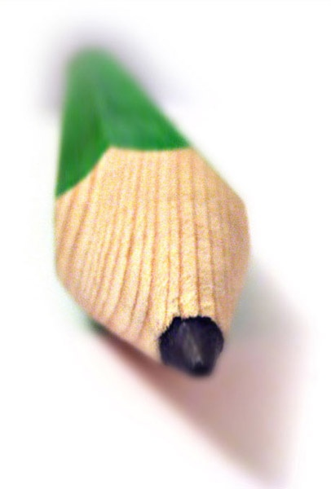
Trabajo Independiente
Ejercicios 1 y 2 de Inteligencia Artificial. Sistemas basados en el conocimiento. Capítulo 2 (pág. 57)

Slide 11

Preguntas

Slide 12
Inteligencia Artificial
Clase Práctica # 1: Utilización de las distintas Formas de Representación del Conocimiento.
Profesor: Dr. Yasiel Pérez Vera
Email: yperezv@unsa.edu.pe

